Slide 1

Portofolio – Intensive Bootcamp
Data Visualization
Owner: Dini Aulia Putri
Build your skill and portfolio via myskill.id/bootcamp

Slide 2
Mini Task

Slide 3
Task #0
Please create a minimum of 5 data data visualization based on this Sales Data
Main task #1 Please create a dashboard based on one of your data visualization.
Main task #2 Also create a storyline based on your visualization of your findings (it could be all three or it could be only one of your visualization).
Jawaban pada File ini.

Slide 4
Task #0

Slide 5
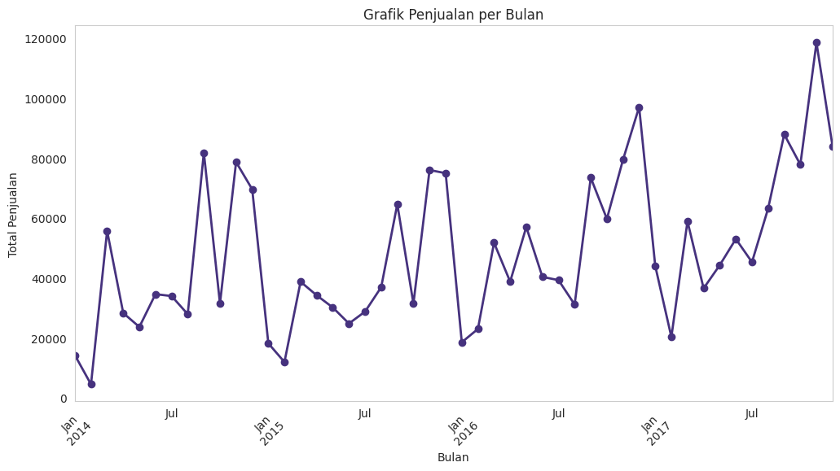
Viz #1: Grafik Penjualan per Bulan

Slide 6
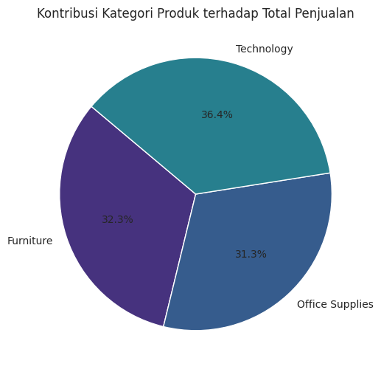
Viz #2: Kontribusi Kategori Produk terhadap Total Penjualan

Slide 7
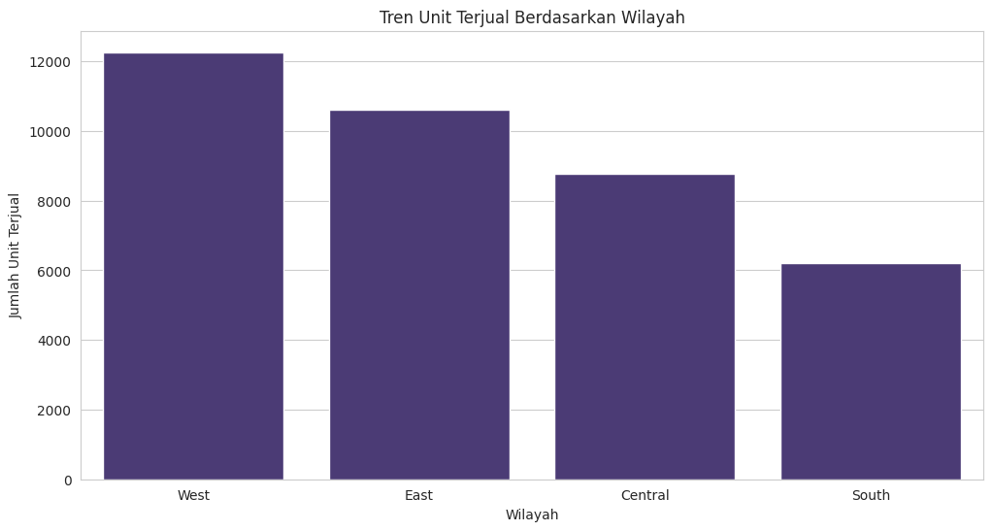
Viz #3: Tren Unit Terjual Berdasarkan Wilayah

Slide 8
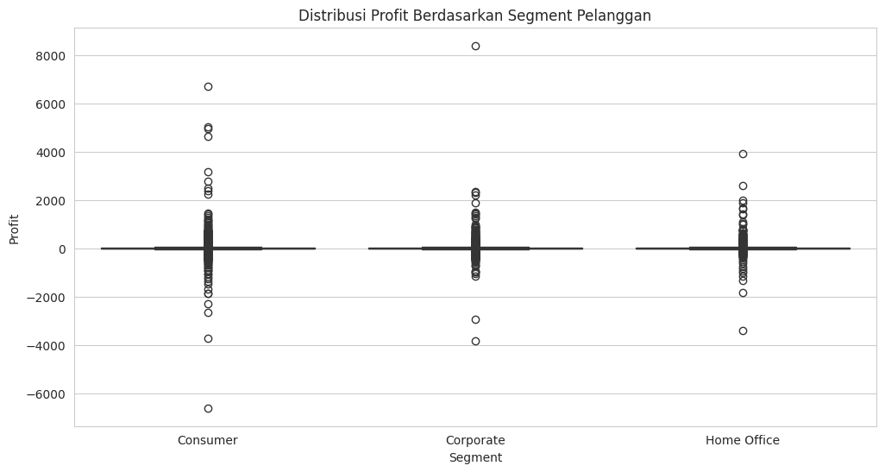
Viz #4: Distribusi Profit Berdasarkan Segment Pelanggan

Slide 9
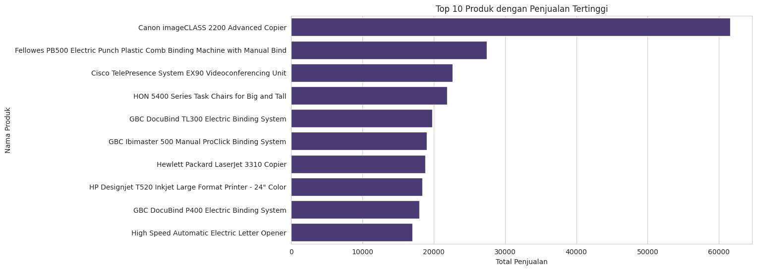
Viz #5: Distribusi Profit Berdasarkan Segment Pelanggan

Slide 10
Main Task #1 dan #2: Dashboard dan Alu Cerita
Jawaban Disini.

Slide 11
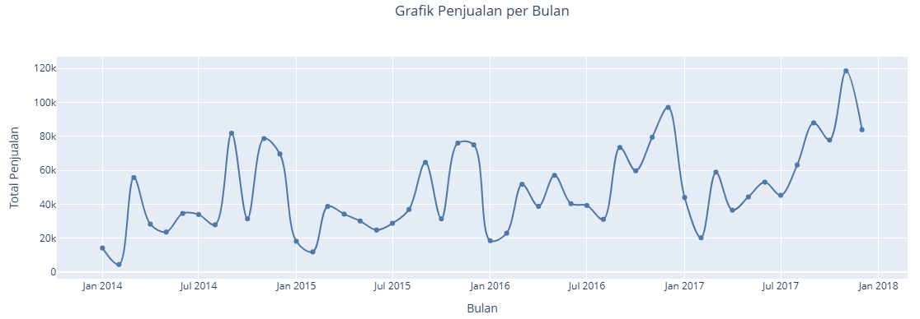
Grafik Penjualan per Bulan
Grafik menunjukkan tren penjualan total per bulan.
Terlihat adanya fluktuasi pada penjualan bulanan.
Beberapa bulan menunjukkan puncak penjualan, sementara bulan lainnya lebih rendah.

Slide 12
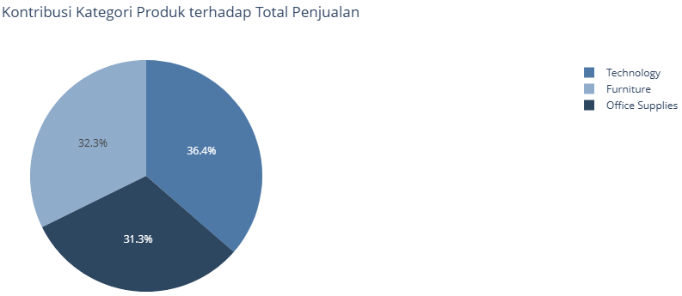
Kontribusi Kategori Produk terhadap Total Penjualan
Tiga kategori utama (misalnya: Furniture, Office Supplies, Technology) memiliki kontribusi yang berbeda terhadap total penjualan.
Kategori tertentu menjadi penyumbang terbesar

Slide 13
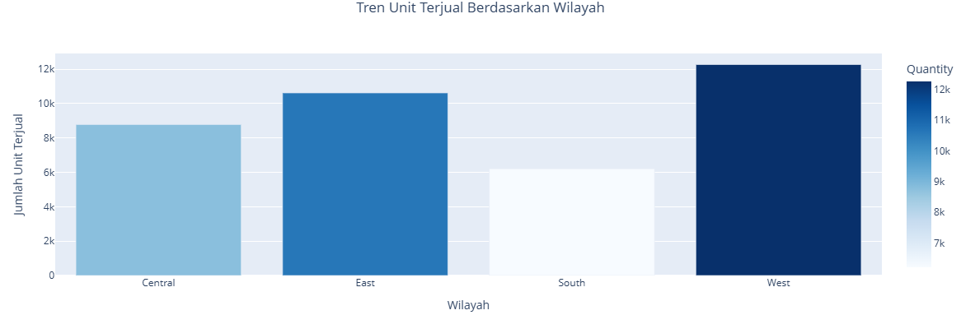
Tren Unit Terjual Berdasarkan Wilayah
Wilayah tertentu memiliki jumlah unit terjual lebih banyak dibandingkan wilayah lain.
Ada gap yang signifikan antara wilayah dengan performa tertinggi dan terendah.

Slide 14
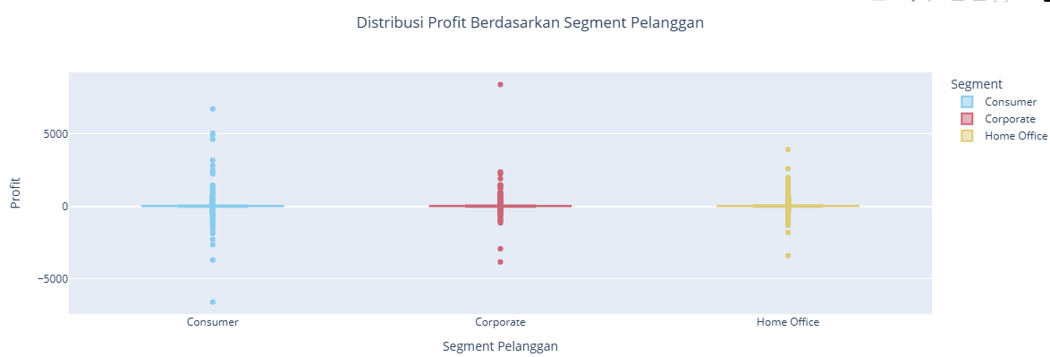
Distribusi Profit Berdasarkan Segment Pelanggan
Segment pelanggan (Consumer, Corporate, Home Office) memiliki distribusi profit yang berbeda.
Segment Corporate mungkin memiliki profit yang lebih stabil, sementara Consumer atau Home Office memiliki variasi tinggi.

Slide 15
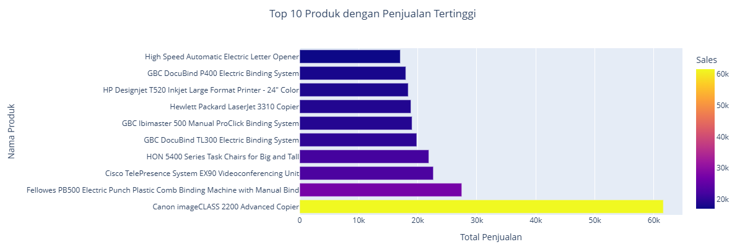
Distribusi Profit Berdasarkan Segment Pelanggan
Ada 10 produk dengan penjualan tertinggi yang mendominasi penjualan.
Produk-produk ini menjadi produk andalan perusahaan.

Slide 16


Thank You!
#RintisKarirImpian

